Slide 1
Муниципальное бюджетное дошкольное образовательное учреждение детский сад общеразвивающего вида № 52
города Муром (МБДОУ детский сад № 52)
Любознательность детей раннего возраста
Март 2019 г.
Воспитатель: Кузина Н. Н.

Slide 2
Содержание
1. Актуальность
2. Цель и задачи
3. Условия создания
4. Технология проекта
5. Результативность
6. Вывод
7. Список литературы

Slide 3
Актуальность проекта
Ранний возраст – период активного познания окружающего мира и исследовательской деятельности ребёнка с предметным миром. В этот период познавательная активность детей – это исследовательская деятельность с различными предметами. Ребёнок исследует различные свойства предметов: форму, величину, проводит простые причинно – следственные связи между ними, изучает характер движений и соотношений предметов. Эти действия психологи называются орудийными или предметными, поскольку предполагают воздействие одним предметом на другой для достижения определённого результата. Смысл действий открывает для ребёнка взрослый. Вопрос о развитии познавательной активности у детей раннего возраста посредством исследовательской деятельности всегда был и остается актуален. Ребёнок, исследуя различные предметы и их свойства, проводит простые причинно – следственные связи, изучает характер движений и соотношение предметов. Тем самым он формирует свой интеллектуальный и творческий потенциал.

Slide 4
ЦЕЛЬ ПРОЕКТА
Развитие любознательности у детей раннего возраста через экспериментирование
ЗАДАЧИ ПРОЕКТА
Развитие любознательности у детей раннего возраста через экспериментирование
Способствовать к участию детей в исследованиях и обобщению результатов опытов;
Формировать представления о свойствах и качествах предметного мира.

Slide 5
Условия создания оптимальной предметно – развивающей среды: разнообразие и насыщенность, неординарность и сменяемость предметной среды, включение в неё максимального количества предметов взрослого обихода, предоставление свободы исследования, резерв свободного места и времени для разворачивания игр, возможность брать любые игрушки и действовать с ними по собственному усмотрению
определение максимального уровня размещения игрушек и материалов согласно росту, универсальность предметно – игровой среды, позволяющей играть совместно, трансформировать её в соответствии с видом игры и содержанием, учёт опыта детей, способности к комбинированию, созданию нового.

Slide 6
Технология проекта
В понедельник мы проводили опыты с песком «Сухой – сыпется, мокрый – лепится.
Вторник «Волшебные прищепки» Составление различных узоров, моделирование предметов
Среда: Закрепление и сравнение предметов «большой – маленький»
Четверг: Закрепление составления узора по карточкам работа с конструктором
Пятница: Формирование работы с красками, закрепление знания цветов

Slide 7
•
«Расскажи – и я забуду,
покажи – и я запомню,
дай попробовать – и я пойму».

Slide 8
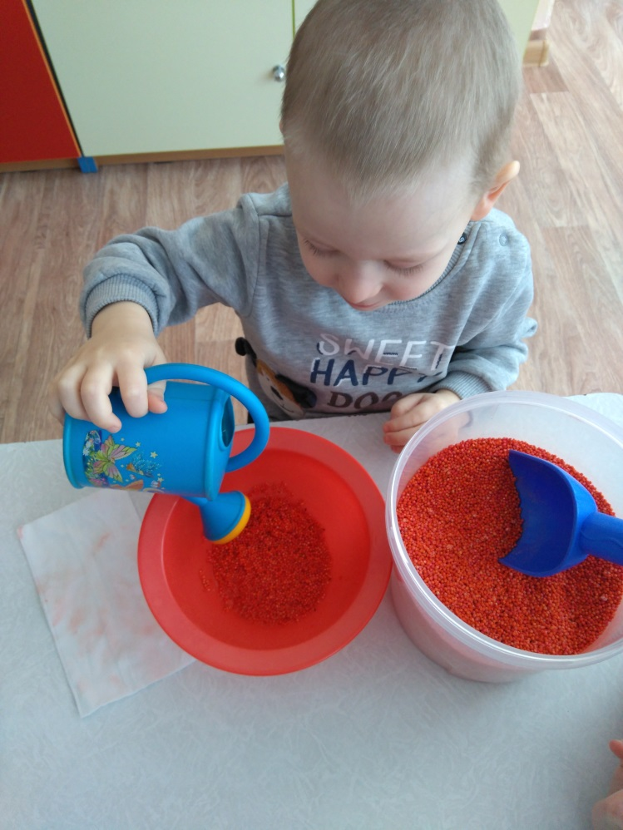
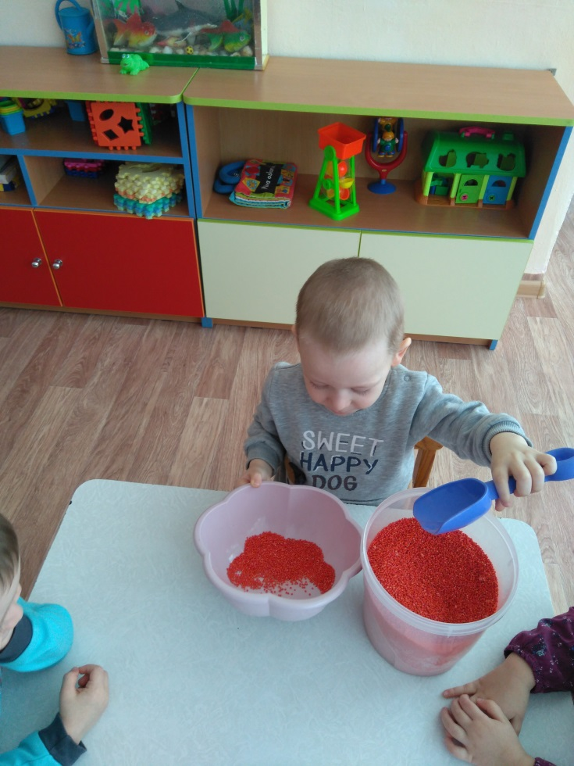
« Сухой – сыпется!»
«Мокрый – лепится!»

Slide 9
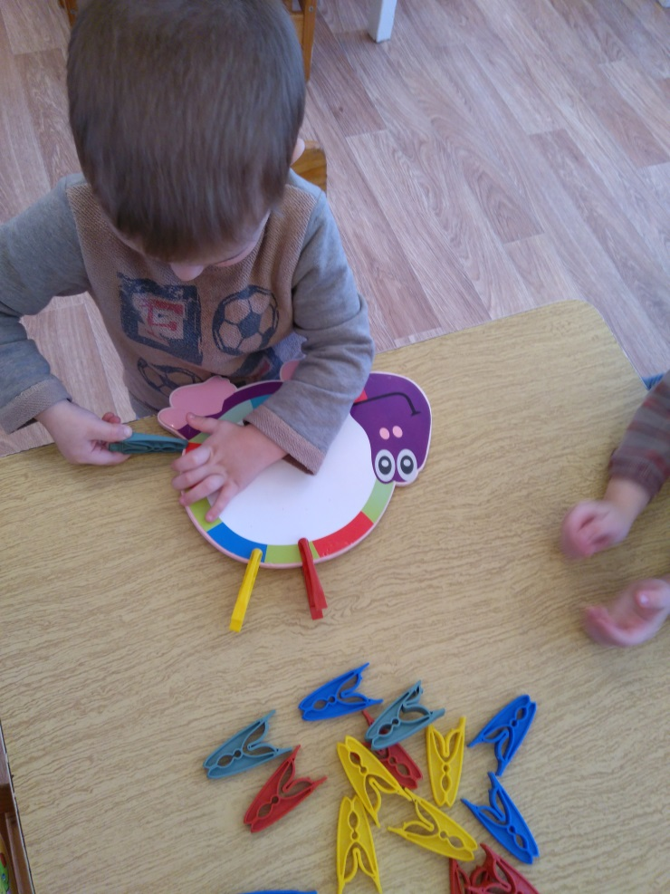
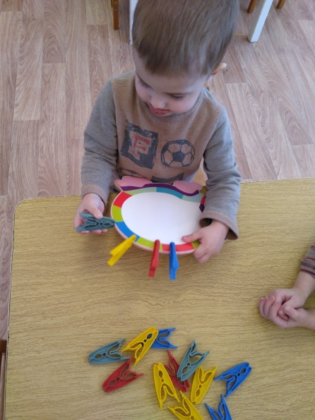
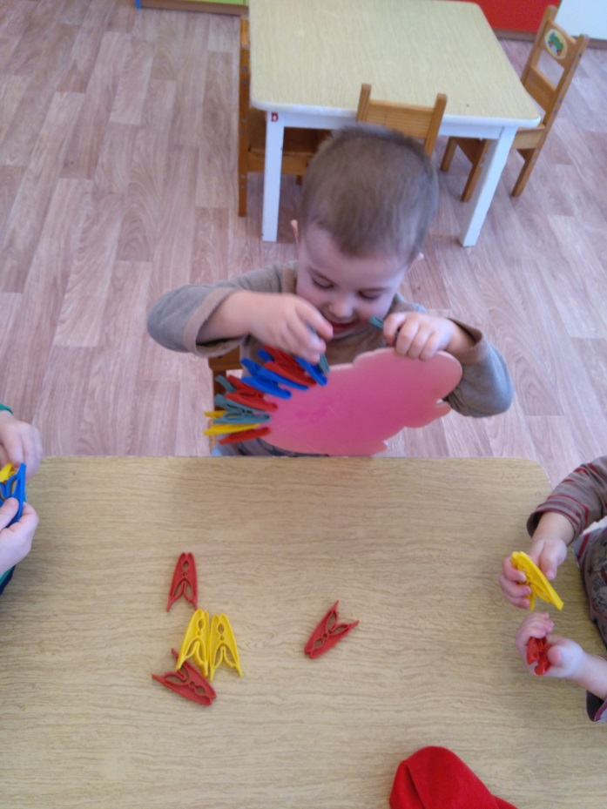
.
«Волшебные прищепки!»

Slide 10
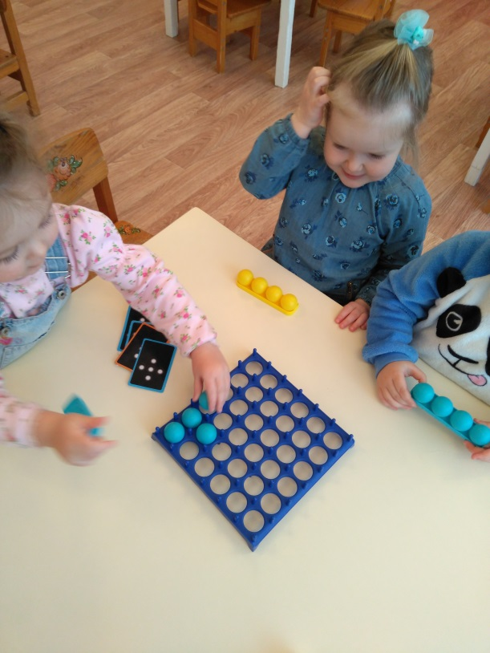
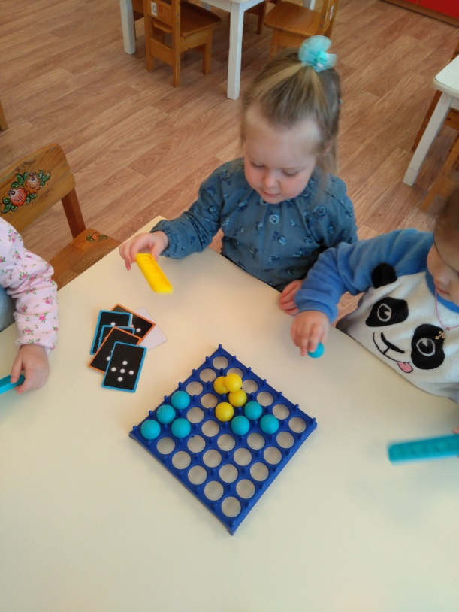
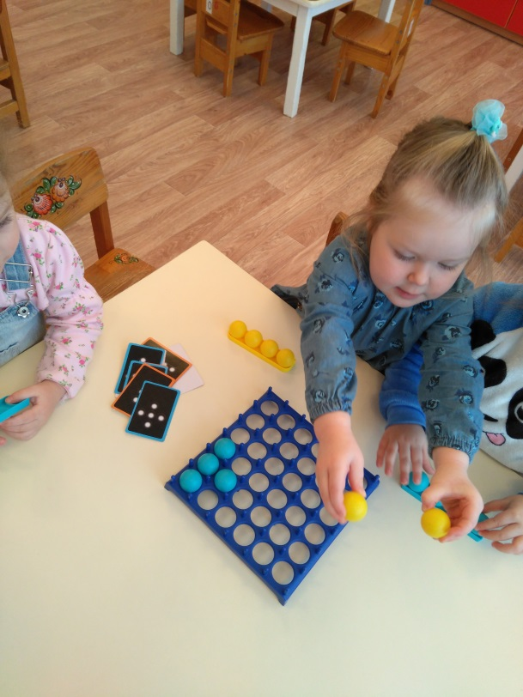

Slide 11
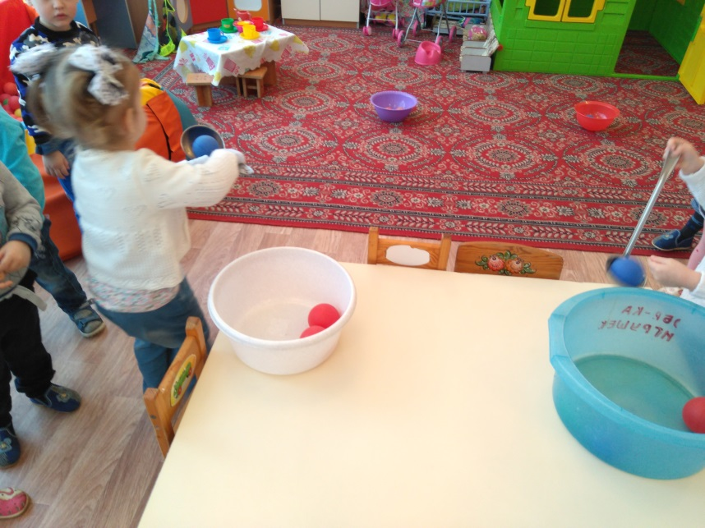
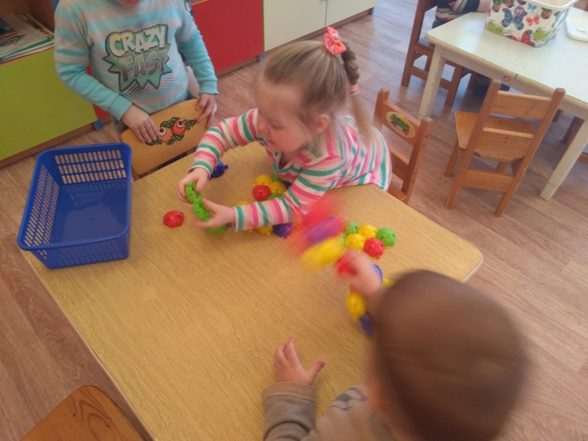
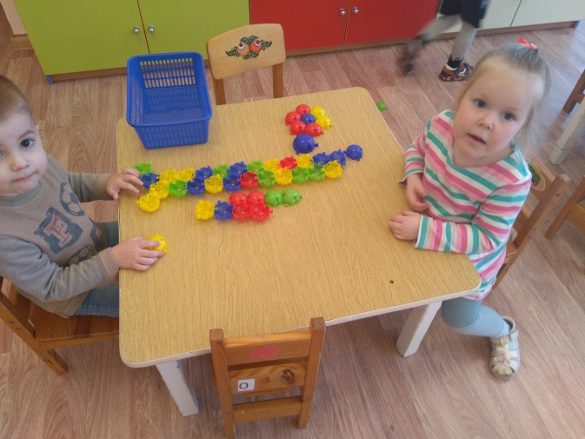
«Конструктивные превращения»
«Вылови шарик!»

Slide 12
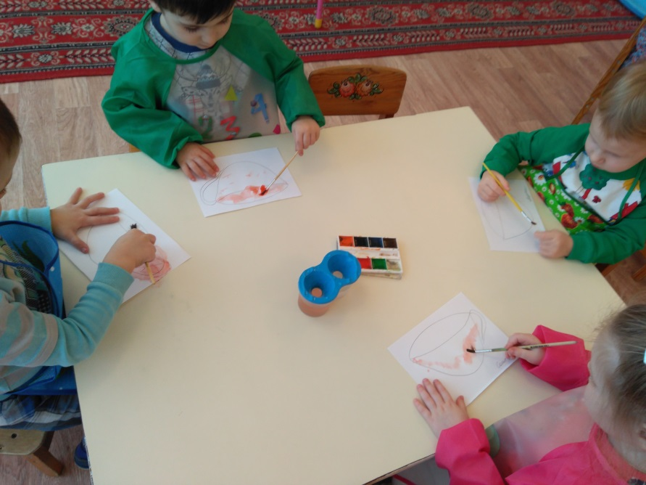
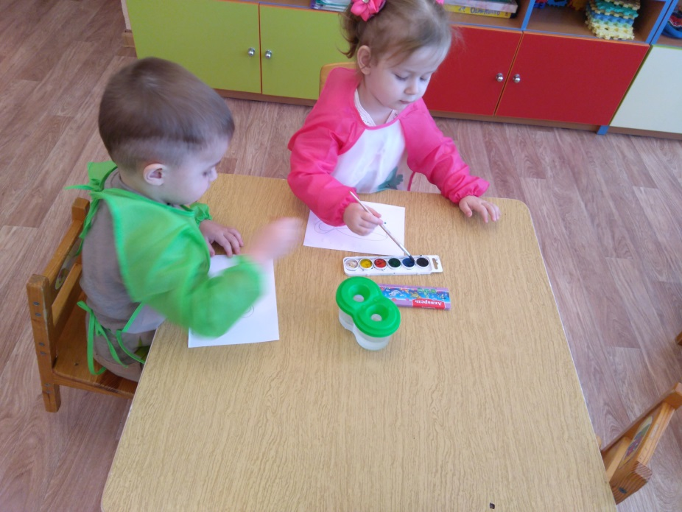
С красками знакомимся
Узнаем цвета

Slide 13
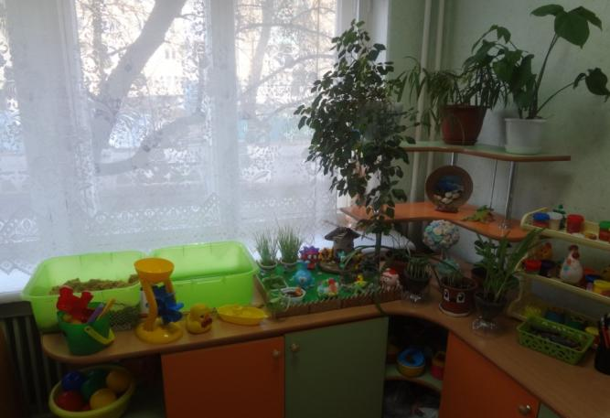
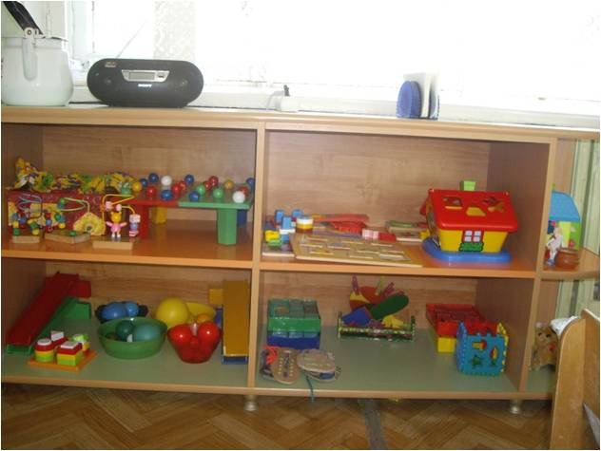
«УГОЛОК ЭКСПЕРИМЕНТИРОВАНИЯ»

Slide 14
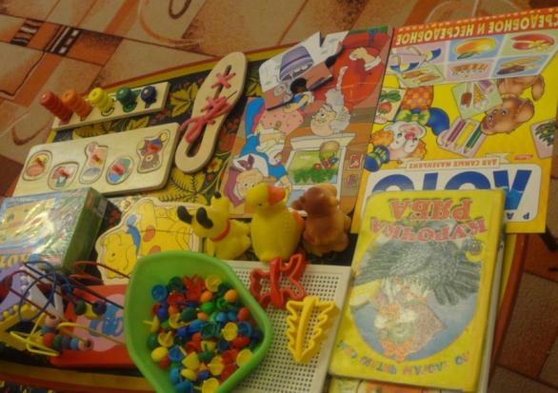
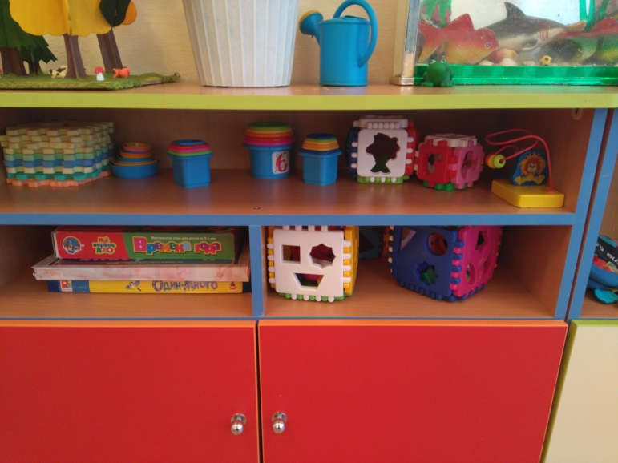
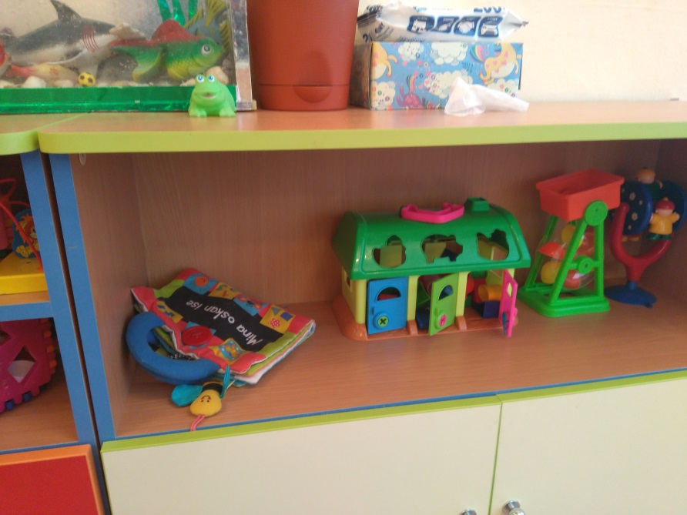
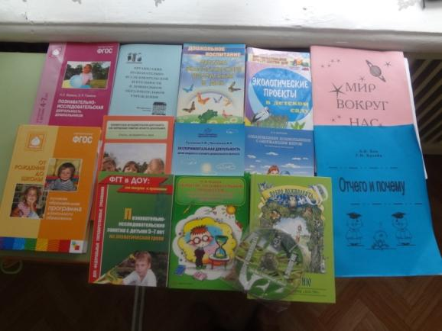

Slide 15
Результативность
До начала проекта любознательность выявлена

Slide 16
Результативность
По окончанию проекта любознательность выявлена

Slide 17
Вывод:
В ходе проекта у детей раннего возраста развивался познавательный интерес – любознательность
Дети учувствовали в исследованиях, закрепляли знания цветов, сравнивали предметы наглядно по карточкам составляли узоры
У детей сформировалось представление о свойствах и качествах предметного мира

Slide 18
Список литературы:
1. Аксенова, З.Ф. Войди в природу другом. Экологическое воспитание дошкольников. – Москва: ТЦ Сфера, 2011. – 128 с. – (Библиотека воспитателя).
2. Горькова, Л.Г. Сценарии занятий по экологическому воспитанию дошкольников (средняя, старшая, подготовительная группы) / Л.Г. Горькова, А.В. Кочергина, Л.А. Обухова. - Москва: ВАКО, 2005. – 240 с. - (Дошкольники: учим, развиваем, воспитываем).
3. Егоренков, Л.И. Экологическое воспитание дошкольников и младших школьников: Пособие для родителей, педагогов и воспитателей детских дошкольных учреждений, учителей начальных классов. - Москва: АРКТИ, 2001. - 128с.
4. Ковинько, Л.В. Секреты природы - это так интересно! - Москва: Линка-Пресс, 2004. – 72с.: ил.
5. Лопатина, А.А. Сказы матушки земли. Экологическое воспитание через сказки, стихи и творческие задания / А. А.Лопатина, М.В. Скребцова. - 2-е изд. - Москва: Амрита-Русь, 2008. - 256 с. - (Образование и творчество).
6. Луконина, Н.Н. Утренники в детском саду: Сценарии о природе / Н.Н. Луконина, Л.Е. Чадова. - Москва: Айрис- пресс, 2002. - 240с.: ил. - (Внимание, дети).
7. Мазильникова, Н.Н. Эколого-валеологическое воспитание дошкольников. Организация прогулок в летний период / Н.Н. Мазильникова, С.В. Терехина. – Санкт-Петербург: ООО «ИЗДАТЕЛЬСТВО «ДЕТСТВО-ПРЕСС», 2013. – 96с.

Slide 19
8. Николаева, С.Н. Теория и методика экологического образования детей: Учеб. пособие для студ. высш. пед. учеб. заведений. - Москва: Издательский центр «Академия», 2002. - 336с. 9. Николаева, С.Н. Экологическое воспитание младших дошкольников. Книга для воспитателей детского сада. - Москва: Мозаика-Синтез, 2004. - 96с. 10. Римашевская, Л.С. Теории и технологии экологического развития детей дошкольного возраста. Программа учебного курса и методические рекомендации для самостоятельной работы студентов бакалавриата.: Учебно-методическое пособие / Л.С. Римашевская, Н.О. Никонова, Т.А. Ивченко. - Москва: Центр педагогического образования, 2008. - 128с. 11. Рыжова, Н.А. Воздух вокруг нас: [метод. пособие] / Н.А. Рыжова, С.И. Мусиенко. – 2-е изд. – Москва: Обруч, 2013. – 208с.: ил. 12. Система экологического воспитания в дошкольных образовательных учреждениях: информационно-методические материалы, экологизация развивающей среды детского сада, разработки занятий по разделу «Мир природы», утренники, викторины, игры.- 2-е изд., стереотип. / авт.-сост. О.Ф. Горбатенко. - Волгоград: Учитель, 2008. - 286с. 13. Федотова, А.М. Познаем окружающий мир играя: сюжетно-дидактические игры для дошкольников. – Москва: ТЦ Сфера, 2015. – 112 с. – (Библиотека Воспитателя). 14. Экологические стихи и сказки клубов друзей WWF. / Сост. Е. Кузнецова. - Москва: Всемирный фонд дикой природы, 2006. - 104 с.: ил. 15. Ковинько, Л.В. Секреты природы - это так интересно! - М.: Линка-Пресс, 2004. – 72с.: ил. Знакомство со свойствами обычных веществ - воды, воздуха и почвы - одно из возможных направлений экологического воспитания.

